Slide 1
Java Backend Template
SD2 R&D Elcom 2020

Slide 2
Tổng quan
Là một khung ứng dụng mẫu định nghĩa cơ bản các thành phần thiết yếu/cần có của một Backend Project viết bằng ngôn ngữ Java với nền tảng Spring Boot (v2.2.7)
Project: “elcom<Project>Service”
NetBeans IDE 8.2
JDK 1.8
MySQL (MariaDB 10.3)

Slide 3
Mục đích sử dụng
Giúp code dễ nhìn, ít code.
Dễ dàng chuyển giao, maintain.
Dễ đào tạo, hướng dẫn nv mới & sv thực tập.
Cập nhật các công nghệ mới & thiết thực, dễ dàng deploy & bổ sung thêm các node/tăng tải.

Slide 4
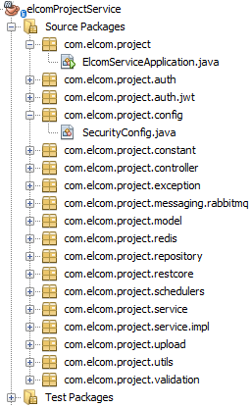
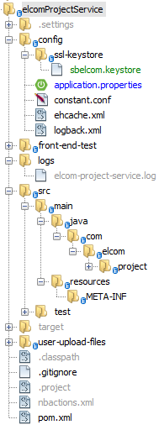
Các thành phần chính
Authenticate
Rest
Hibernate
Redis
L2-cache/Eh-Cache
Rabbit-MQ
Schedulers
Swagger
Các thành phần khác: Logging, Maven, Configuration, ....

Slide 5
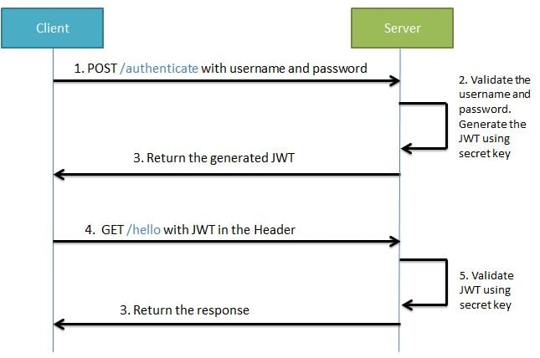
Authenticate (Xác thực người dùng)
Xác định người dùng có hợp lệ (Authenticate) hay không và người dùng có quyền truy cập những tài nguyên gì(Authorization) sau khi được xác thực thành công.
package org.springframework.security.*

Slide 6
Rest (Http Api)
Định nghĩa các quy tắc kiến trúc để thiết kế Web-services qua giao thức HTTP.
Các phương thức cơ bản thường dùng và kiến trúc thiết kế cần tuân theo:
[GET] /user Lấy danh sách user
[GET] /user/{id} Lấy chi tiết 1 user cụ thể
[POST] /user Tạo mới user
[PUT] /user/{id} Sửa 1 user cụ thể
[PATCH] /user/{id} Update 1 vài field của 1 user cụ thể
[DELETE] /user/{id} Xóa user

Slide 7
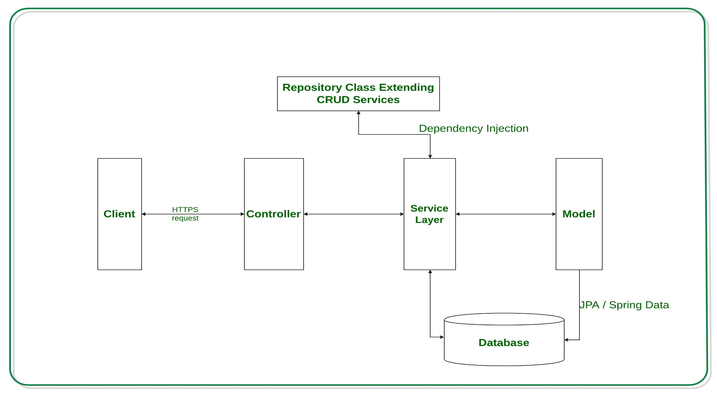
Rest (Http Api) - Flow

Slide 8
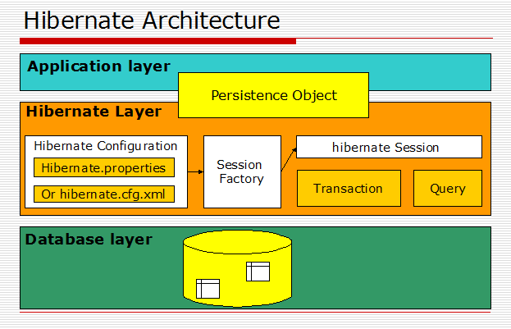
Hibernate (5.4.15)
Hibernate là một thư viện ORM (Object Relational Mapping) dùng để map các class java (Entity/Pojo) với các bảng trong CSDL.
Kiến trúc:

Slide 9
Redis (jedis 3.3.0)
Redis được dùng để lưu trữ dữ liệu có cấu trúc, có thể sử dụng như một Database, bộ nhớ Cache hoặc một message-broker, là 1 hệ thống lưu trữ key-value in-memory ổn định và phổ biến.
Sử dụng cơ bản: (package org.springframework.data.redis.*)
* Lưu trữ data dạng int, String, boolean, ….
Push: redisTemplate.opsForValue().set(key, value);
Get: redisTemplate.opsForValue().get(key);
* Lưu trữ data dạng List
Push: redisTemplate.opsForList().rightPushAll(key, lst);
Get: List<Class> lst = (List<Class>) redisTemplate.opsForList().range(key, 0, -1);

Slide 10
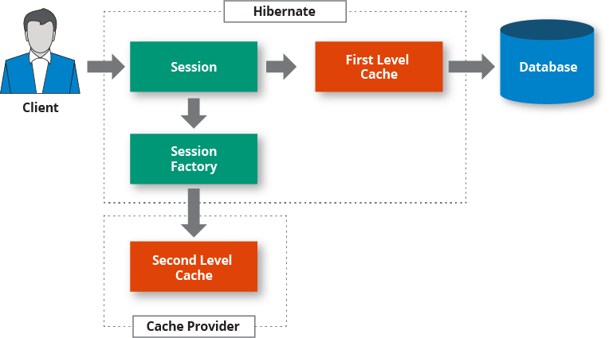
L2-cahe/EhCache(2.5.2)
Mặc định khi sử dụng hibernate là cơ chế First Level Cache (L1-cache), phạm vi data được cache chỉ nằm trong Session/phiên kết nối xử lý đó.
Khi active L2-cache thì phạm vi data được cache sẽ nằm ở mức cao hơn: thuộc SessionFactory quản lý, ví dụ khi app chạy, sẽ có nhiều session kết nối tới để lấy data của bảng user về thì data chỉ được lấy ở DB từ session đầu tiên, các session sau sẽ được lấy từ SessionFactory chứ không lấy trực tiếp từ DB, các cơ chế update, delete tác động tới entity đó sẽ được hành xử riêng để đảm bảo tính toàn vẹn dữ liệu.
L2-cache chỉ hoạt động khi lấy đối tượng theo ID (session.load(), session.get(), session.find())
L2-cache cần 1 CacheProvider(nơi lưu trữ data được cache, sửa/xóa/đồng bộ lại cache data khi bản ghi thay đổi) để hoạt động, dự án sử dụng EhCache làm CacheProvider cho Hibernate L2-cache.
Áp dụng cơ chế Cluster Cache cho L2-cache hibernate, sử dụng giao thức UDP multicast hoặc giao thức TCP để đồng bộ cache data giữa các node.

Slide 11
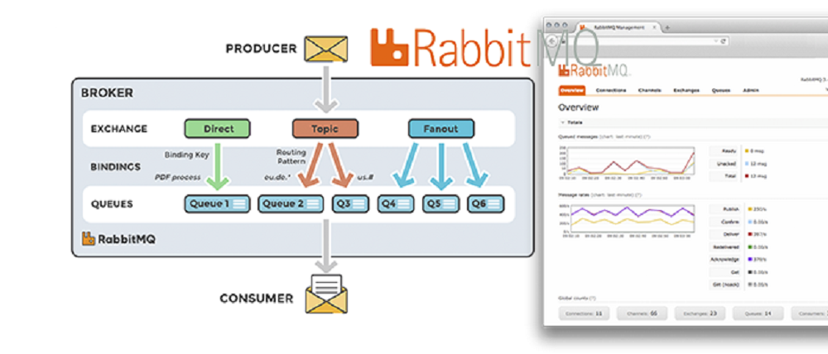
Rabbit MQ
RabbitMQ là một AMQP message broker hay còn gọi là phần mềm quản lý hàng đợi message.
(Web) Reponse cho các request rất nhanh (trải nghiệm người dùng)
Phân tán message cho nhiều worker xử lý
Các procedure / comsumer không cần cùng ngôn ngữ lập trình
Gồm các loại Worker, Pub/sub, RPC…

Slide 12
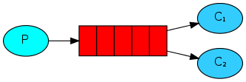
Rabbit MQ Worker Queue
Tránh thực hiện một nhiệm vụ tốn nhiều tài nguyên ngay lập tức và phải chờ nó hoàn thành
Chia sẻ nhiệm vụ giữa các worker

Slide 13
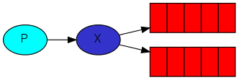
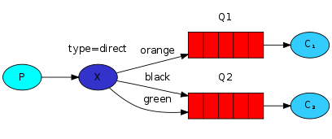
Rabbit MQ Pub/sub
Các message được sẽ được broacast phát cho tất cả những người nhận
Có các kiểu pub/sub exchange
All (Fanout)
Key (Direct: orange, black, green…)
Cụm từ khóa (Topic: *.critical, kern.*,….)

Slide 14
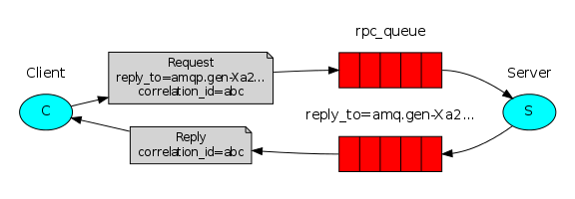
Rabbit MQ RPC
Call remote api và nhận kết quả
Mỗi request qua exchange ➔ gắn vào 1 queue tự sinh + kèm relation id
Server trả về lại qua queue được sinh kèm relation id

